Slide 1
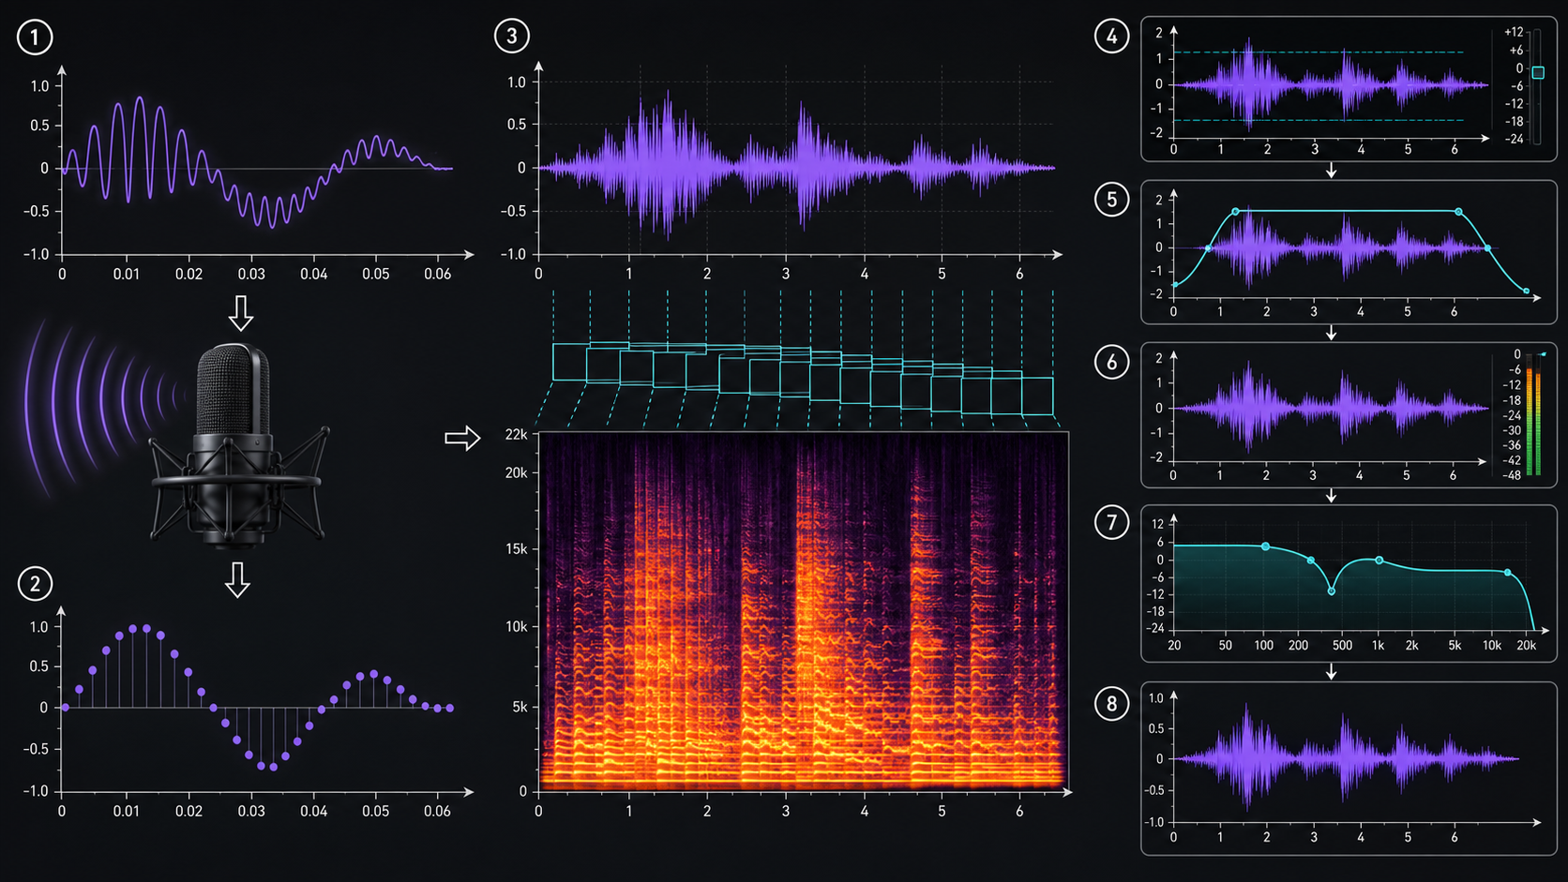
W10
聲音模組
數位聲音與頻譜
聲音如何變成可以運算的數字？
從原理、實驗到可說明的作品
多媒體系統 115
W10 · 聲音模組

Slide 2
W10
聲音模組
本週學習地圖
1
2
3
解釋取樣率、位元深度與 Nyquist
區分波形、FFT 與 STFT
比較窗長與 hop length
多媒體系統 115
W10 · 聲音模組

Slide 3
W10
聲音模組
核心原理
關鍵詞
01
取樣率要高於最高頻率兩倍只是理想基礎
sample rate
Nyquist
FFT
STFT
說明規則
02
指出輸入、改變的參數、觀察到的輸出，以及仍不能確定的部分。
FFT 看整段頻率，STFT 保留局部時間
03
窗長增加通常改善頻率解析、犧牲時間解析
多媒體系統 115
W10 · 聲音模組

Slide 4
W10
聲音模組
課堂實驗／任務
1
2
載入 3–5 秒 WAV
畫波形與 STFT dB 圖
3
4
只改 n_fft 或 hop length
比較拍手、母音、環境聲
多媒體系統 115
W10 · 聲音模組

Slide 5
W10
聲音模組
同一核心，兩種支架
日間引導
進修挑戰
用固定三段音檔辨認時間與頻率特徵。
提出一個必須用 STFT 才容易回答的問題。
共同底線
CPU 路徑可完成；AI 生成需記錄；素材需有來源與同意；每位學生都能說明關鍵原理。
多媒體系統 115
W10 · 聲音模組

Slide 6
W10
聲音模組
本週完成條件
繳交
Exit Ticket
波形與時頻圖
參數比較
觀察說明
44.1 kHz 是可聽上限嗎？
為何要分窗？
窗長如何取捨？
不要只交成品：留下變因、觀察、判斷與限制，才能把作品變成可學習的系統。
多媒體系統 115
W10 · 聲音模組

